Slide 1
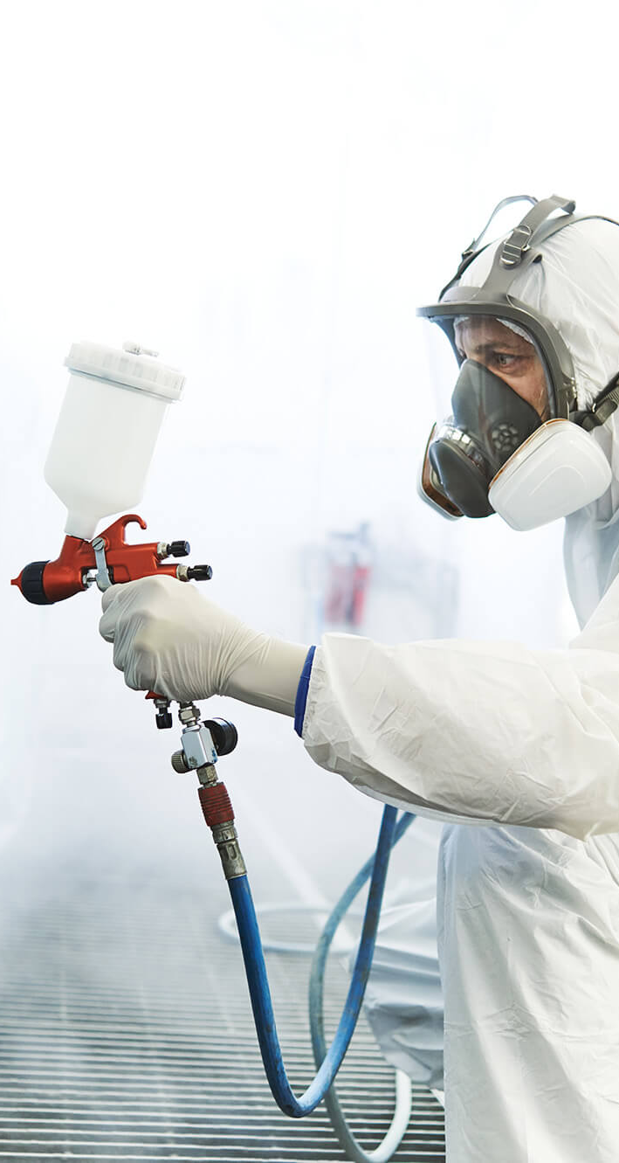
Webinar Back to business
Start om 14.00 uur

Slide 2
Deelnemen aan het webinar
Als er problemen zijn met het geluid, kun je ook inbellen met je telefoon. Het telefoonnummer staat in de mail die je ontvangen hebt.
Het webinar wordt opgenomen, je kunt het later terugkijken.
Je kunt een vraag stellen via de vraag en antwoord box.
Aan het eind van het webinar heb je de gelegenheid je vraag te stellen met de microfoon.
De hand-outs ontvang je na het webinar.
Notes:
Host stelt voor, anderen stellen zich voor,
-Duurt van 10:00 uur tot 11:00 uur.
-Als je het geluid niet goed hoort, kun je het geluid “unmuten”.
-Het Webinar wordt opgenomen, als je het terug wilt kijken, gebruik je de link die je nu ook hebt gebruikt om het Webinar te kunnen volgen.
-U kunt een vraag stellen via de chat”.
-Omdat het druk is kunnen we mogelijk niet alle vragen beantwoorden, na het Webinar geven we ieder persoonlijk antwoord op hun vraag.
-Als er problemen zijn met het geluid dan kun je ook met je telefoon inbellen en luisteren terwijl je meekijkt op het scherm.
-Hand-outs ontvangt u na deelname in een follow up mail.

Slide 3
Doelen
Zijn alle veiligheidsinformatiebladen (VIB's) actueel?
Kloppen je stoffenregistraties nog?
Zijn blootstellingsbeoordelingen nog relevant?
Staan alle gebruikers en locaties goed ingesteld?
Handige functies en features die tijd besparen.
Veelgemaakte fouten voorkomen.
Praktische tips van onze helpdesk en consultant.

Slide 4

Zijn alle VIB's actueel?

Slide 5
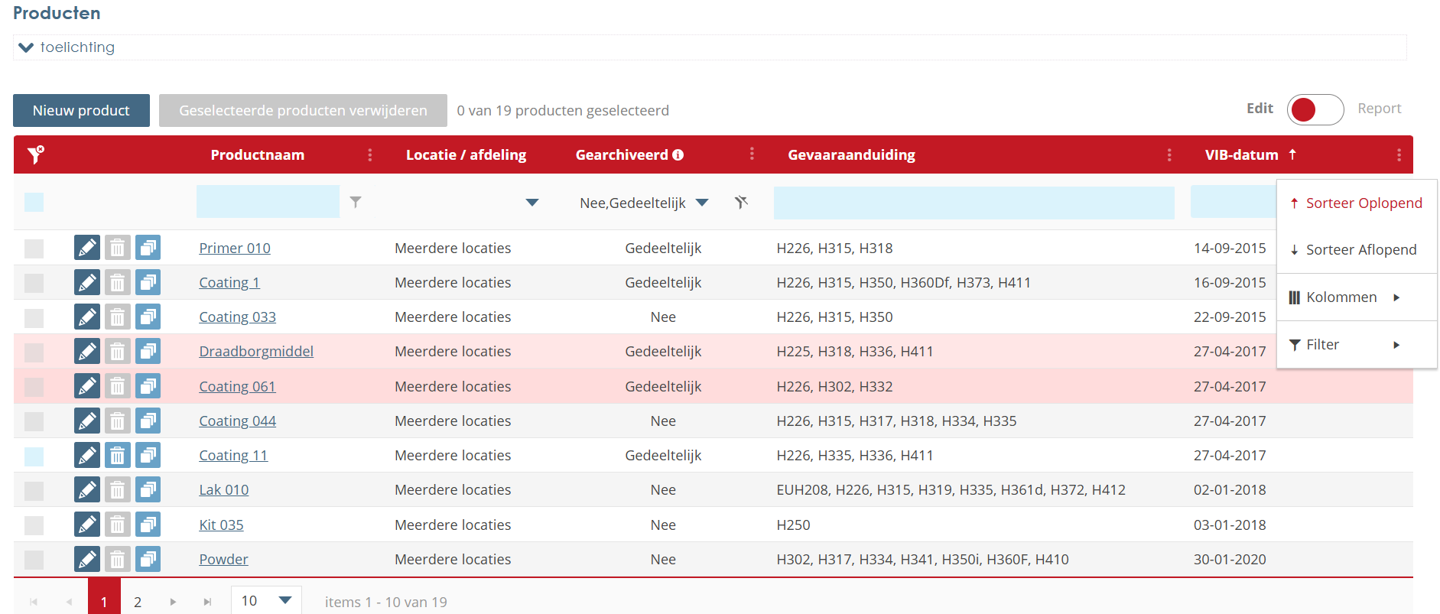
Zijn alle VIB's nog actueel?

Slide 6
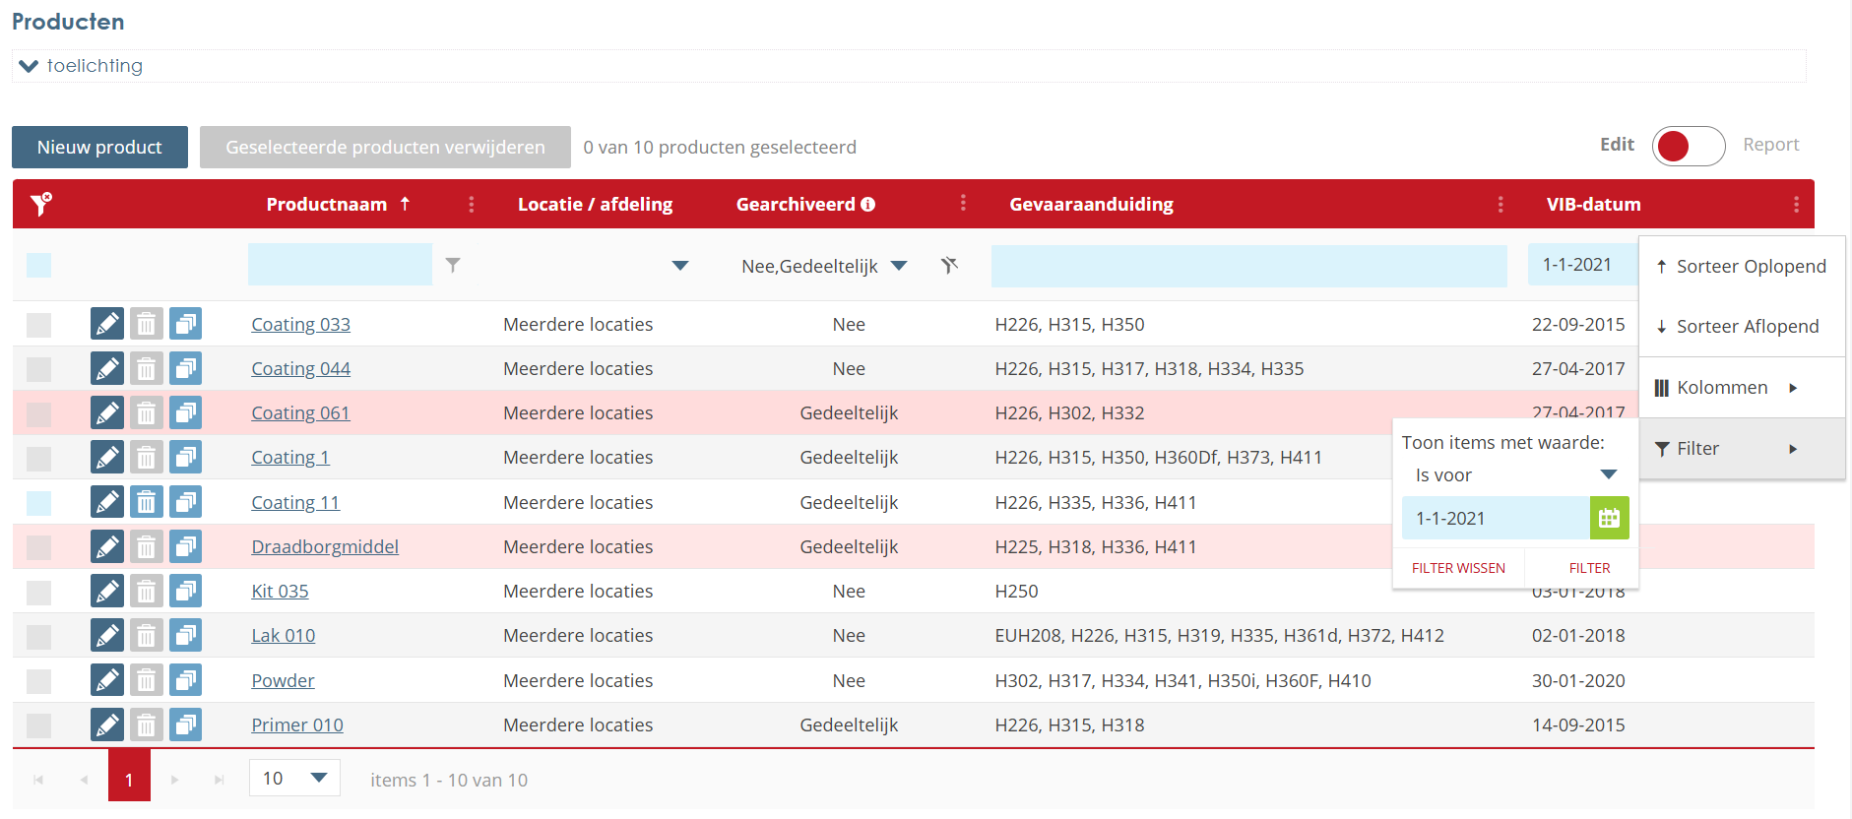
https://www.stoffenmanager.com/kennisbank/webinar-vib-beter-begrijpen/ ​
Zijn alle VIB's nog actueel?

Slide 7
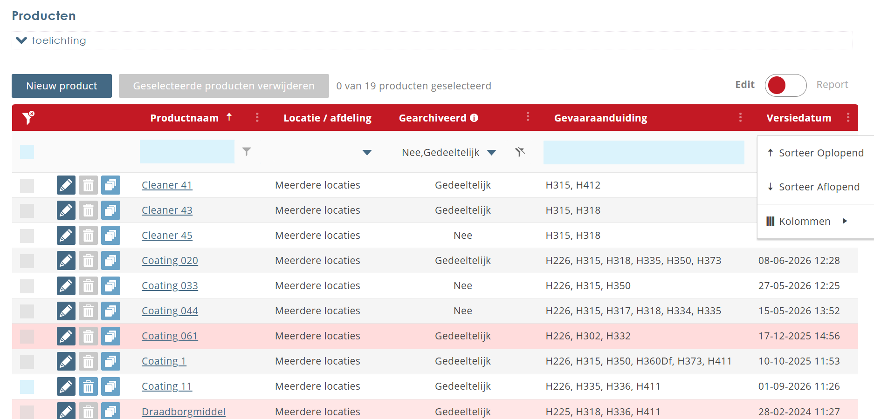
Kloppen je stoffenregistraties nog?
Premium

Slide 8
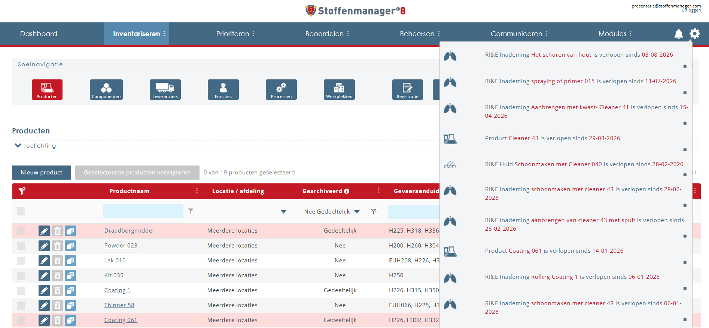
Premium

Slide 9
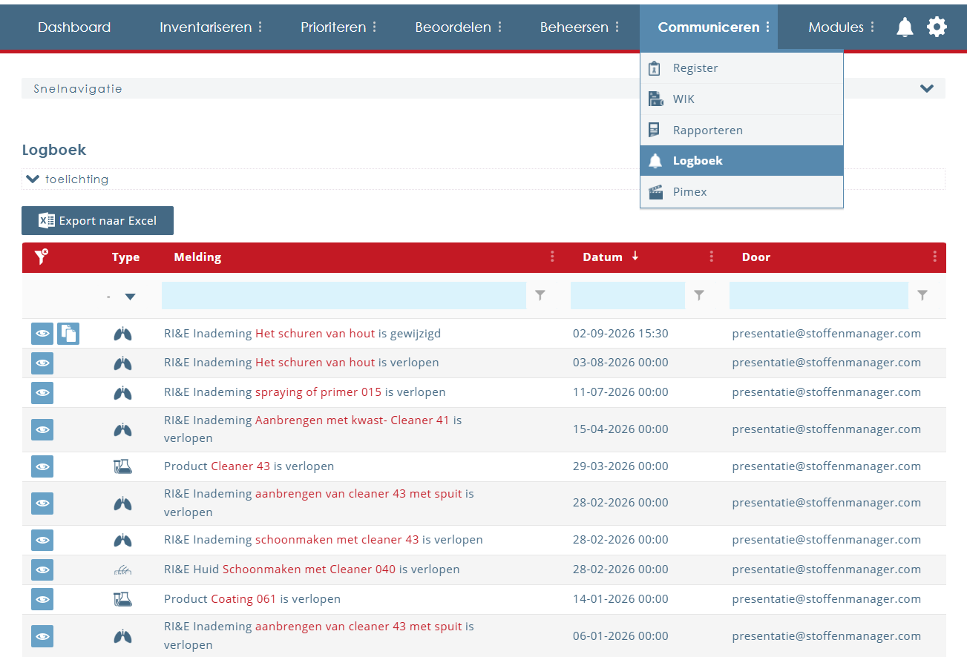
Logboek
Premium

Slide 10
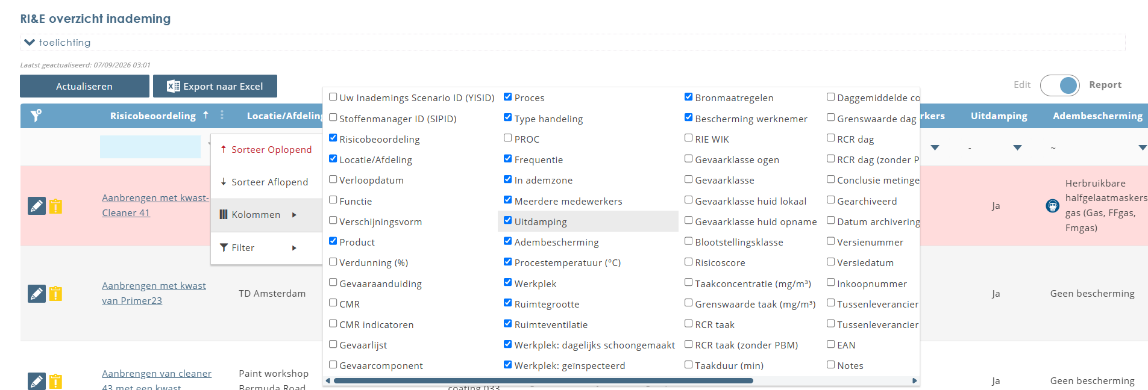
Zijn blootstellingsbeoordelingen nog relevant?

Slide 11
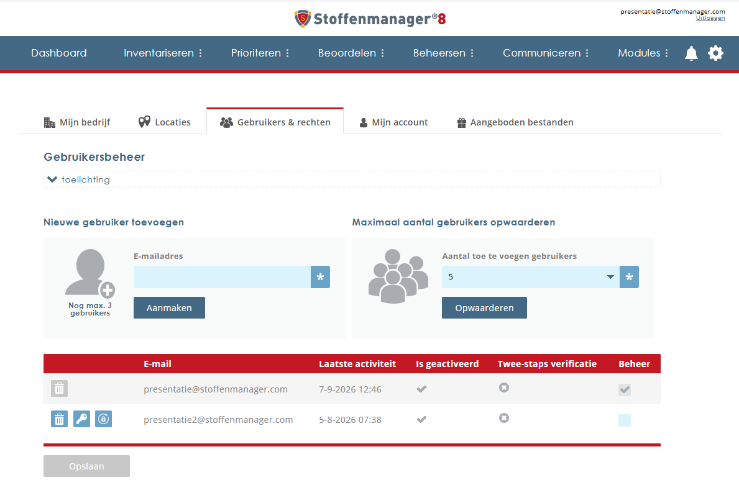
Staan alle gebruikers en locaties goed ingesteld?

Slide 12
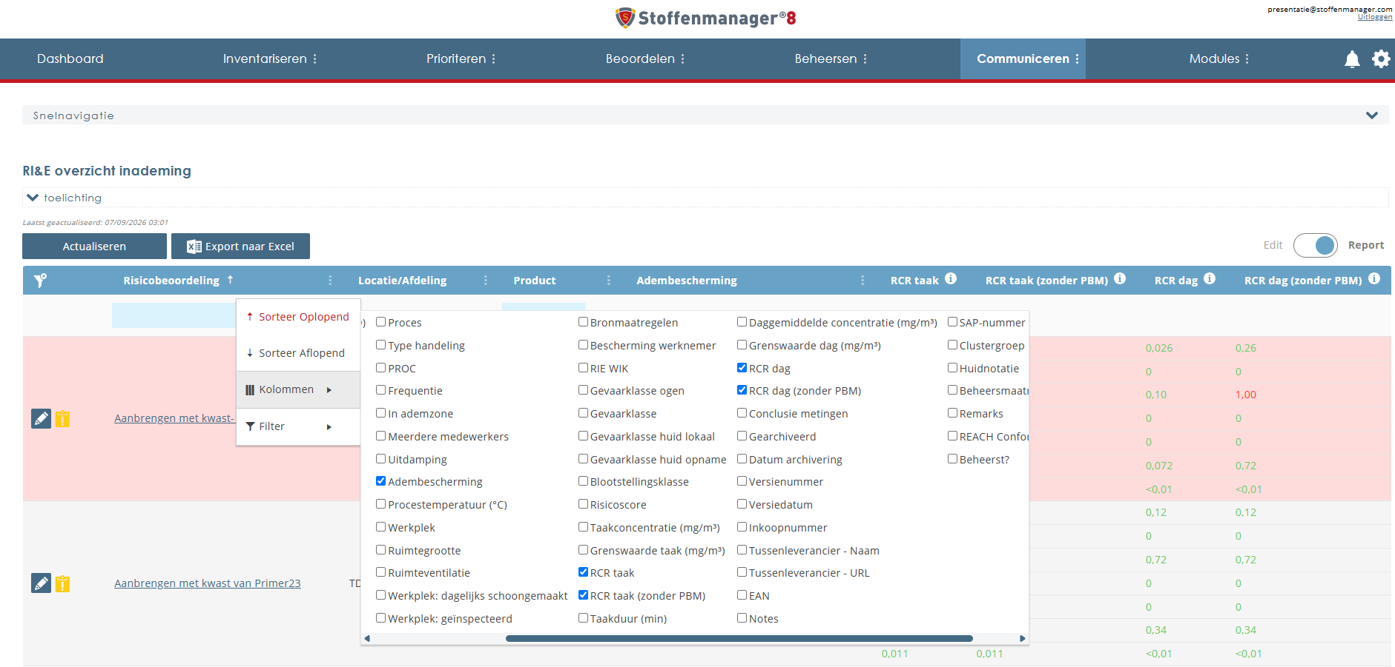
Handige functies en features;
RCR mét en zonder ABM

Slide 13
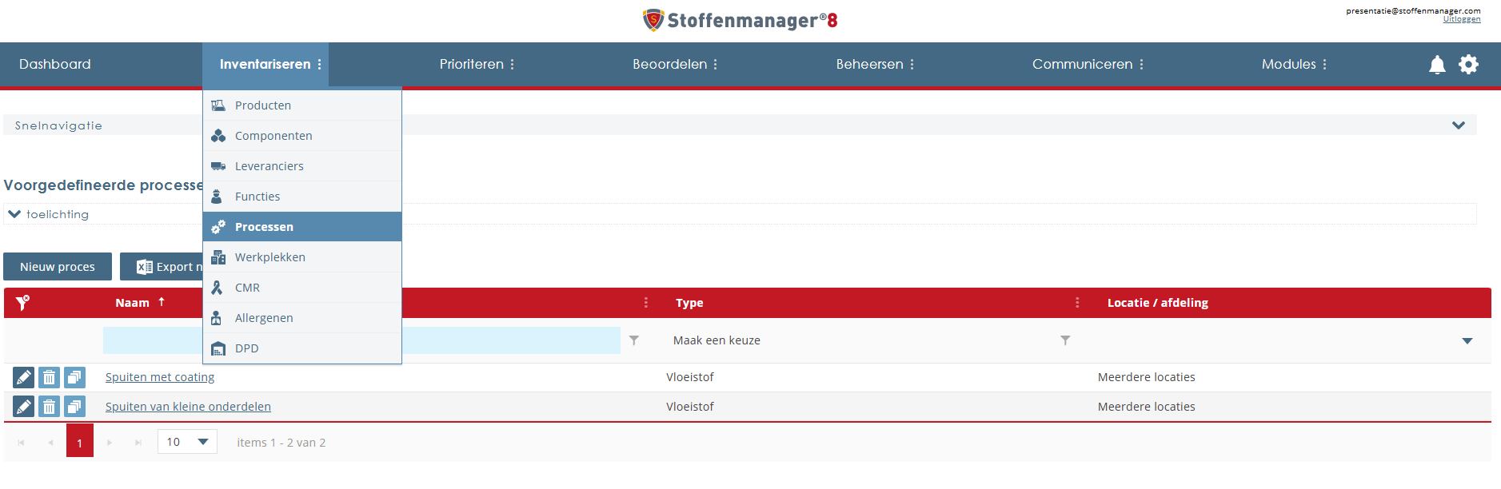
Handige functies en features; processen en werkplekken

Slide 14
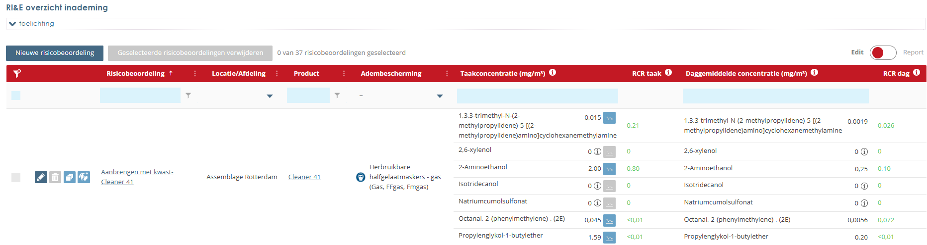
Handige functies en features; kopiëren van beoordelingen en producten

Slide 15
Wat vind jij een handige tip die je graag wilt delen met anderen?
Zet het in de Vraag & Antwoord

Slide 16

Polls

Slide 17
Veelgemaakte fouten
Er altijd van uitgaan dat als een RCR groen is, een situatie beheerst is.
→ Voor CMR-stoffen geldt dat je een zo laag mogelijke blootstelling moet hebben, ook al is de RCR groen.
Lasrook beoordelen met Stoffenmanager®
→ Stoffenmanager® is niet geschikt om voor lasrook een beoordeling te doen.
Alleen de lange termijnwaarde (8 uur) zoeken bij componenten en niet de korte termijnwaarde (15 minuten)
→ Als een component zowel een lange termijnwaarde als korte termijnwaarde heeft, moeten die allebei bij de component opgeslagen worden. Dit geeft aan dat de component lange termijnwaarden heeft en korte termijnwaarden, deze zijn allebei belangrijk

Slide 18
Praktische tips van onze helpdesk en consultants
Koen van der Velden
Consultant Gevaarlijke Stoffen

Slide 19
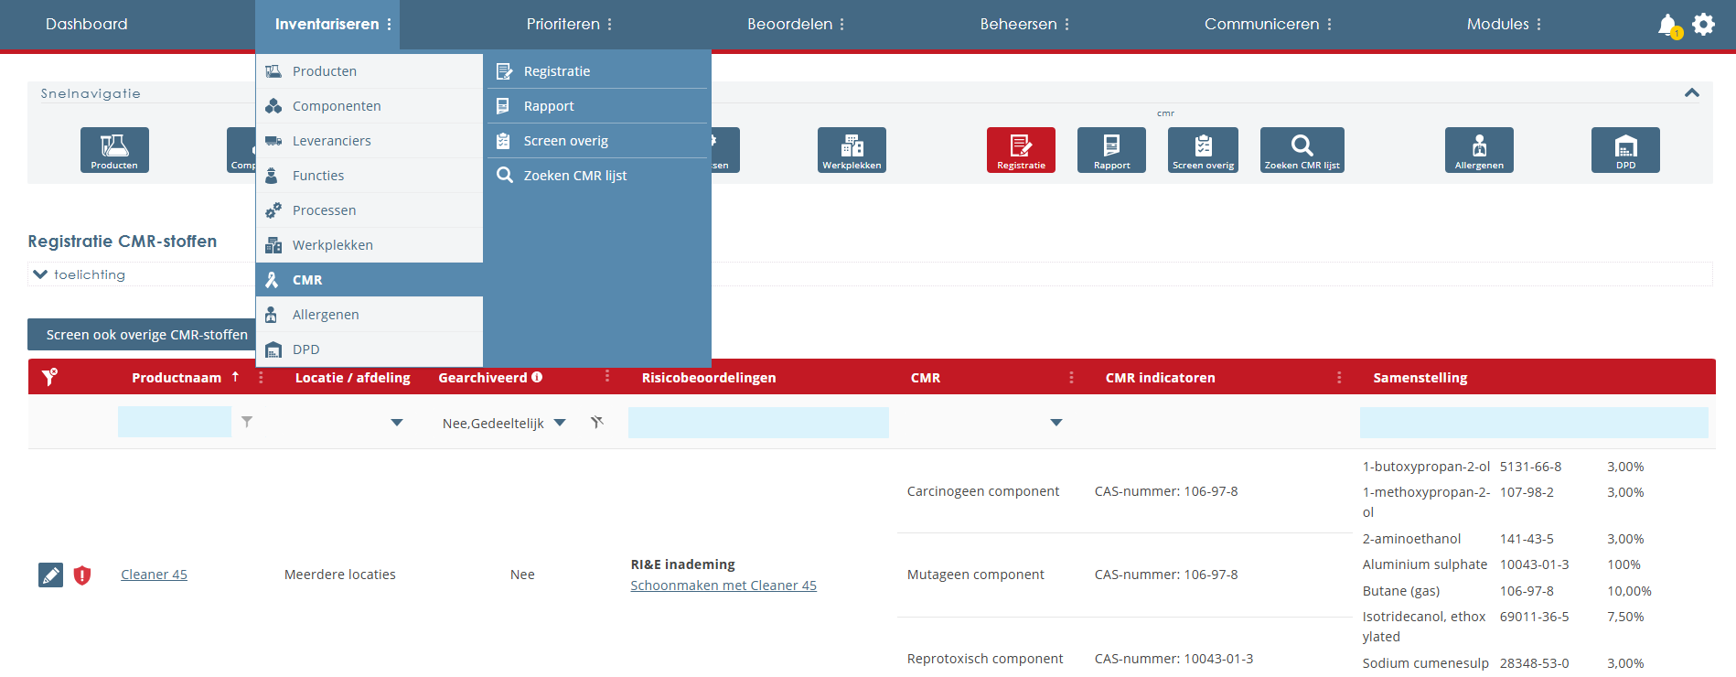
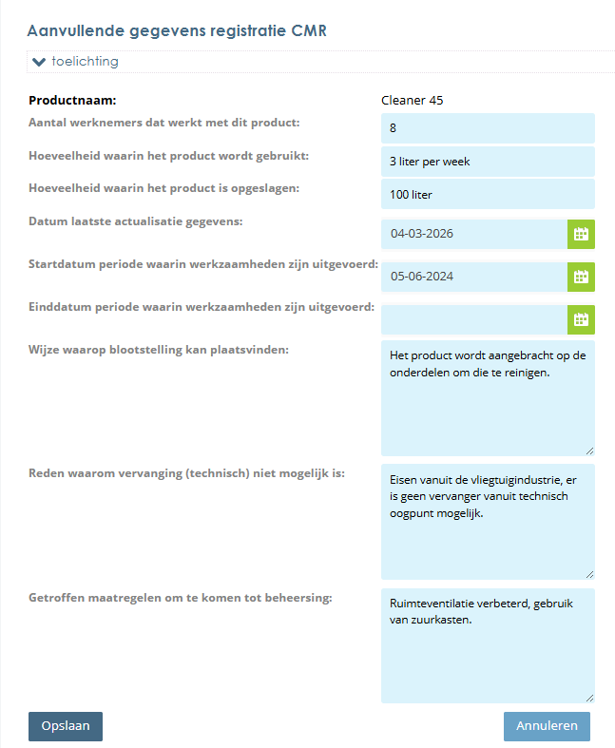
Tip 1
Bedrijven hebben de beoordelingen gedaan, maar zijn de CMR-registratie vergeten.
Waar kun je dit doen?
Inventariseren - CMR
Waarom is dit belangrijk?
Wettelijke verplichting vanuit Arbeidsomstandighedenbesluit
Bewustwording

Slide 20
Tip 2
Veel mensen gebruiken voor grenswaarden direct de website https://chem.echa.europa.eu/
Gebruik het document van de NLA ‘Hoe ga ik te werk bij het vaststellen van grenswaarden”. Hier staat de hiërarchie beschreven hoe je op zoek moet gaan naar grenswaarden.
De DNEL’s zijn mogelijk niet gezondheidskundig afgeleid en kunnen beïnvloed zijn door belanghebbenden.

Slide 21
Tip 3
Inventarisatie gevaarlijke stoffen.
Bedrijven hebben veel dingen die ze niet meer gebruiken.
Tijdens rondgangen niet weten waarvoor de producten gebruikt worden en na navraag te doen erachter komen dat ze al een aantal jaar niet in gebruik zijn, maar zonde om weg te gooien.

Slide 22
Vragen?
Steek je hand op, dan mag je het vragen

Slide 23
Afsluiting
Exit survey

Slide 24
Promo
Tijdelijk 20% korting op gevorderde training
Profiteer dit jaar van 20% korting op de gevorderde training Risicobeoordelen met kortingscode STM2026 en zet de volgende stap in het werken met Stoffenmanager®.

Slide 25


